Slide 1






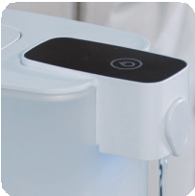

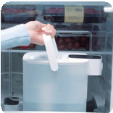


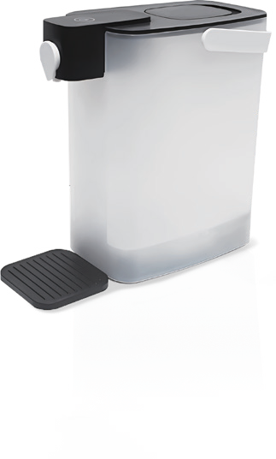
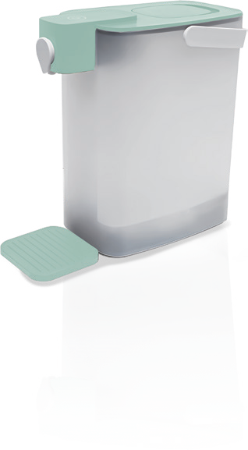
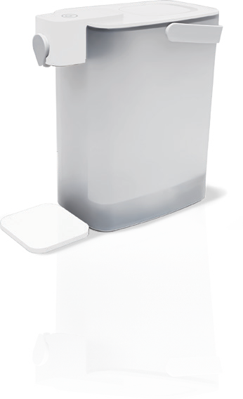
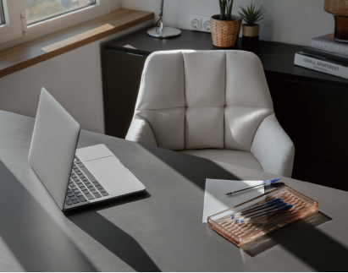
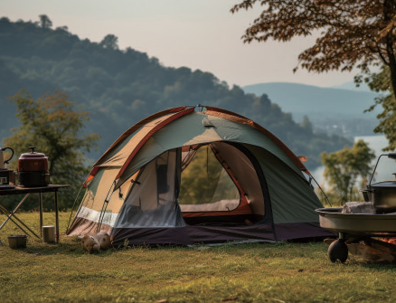
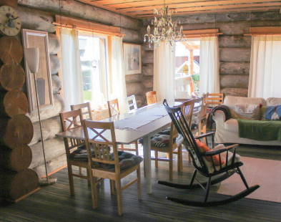
DOCODEMO浄水 器
置く場所を選ばない簡便な浄水器 工事不要 高性能浄水器
Ｗフィルターで「DOCODEMO」安全な飲料水を手軽に
JEGW-3V400
製品特徴
細菌99.9999％除去
細菌99.9999％除去 超微細孔0.08umのフィルターを通すことで大腸菌,ブドウ球菌,緑膿 菌,サルモネラ菌,などを99.9999％除去します。
製品特徴
0.08umの超微細孔で重金属、残留塩素、細菌及びバクテリアまでを完璧に除去します。
出水時にLEDランプが点灯し暗い場所でも動作確認ができ明るい雰囲気を演出します。
残留塩素だけを除去する水道水や他の浄水器に比べ2重のＷフィルターにより重金属, 細菌,バクテリアまで除去するので安全です。
国内外で特許を取得、または申請中の独自技術により誕生した革新的な製品です。
複雑な配管や設置工事の必要が無く,お水さえ注げばどこでも安心なお水が飲めます.
面倒な配管や設置の工事が不要で、簡単操作でキレイで新鮮なお水が飲めます
⑧商品の各構造は一体型のシンプル設計なので手を触れることがなく衛生的です.
単3乾電池×２本
タッチ式
電源は単3乾電池2本使用なので交換も 簡単らくらく.
フィルター交換も簡単に交換できるので、 専門業者への依頼が不要です.
UFフィルターィルター
コードレスなので置く場所を選びません。 いつでもどこでも持ち運び自由な浄水器.
製品
詳細
品名
モデル 浄水式
フィルター
DOCODEMO浄水器
JEGW-3V400
Ultrafiltration (UF) Carbon Block Filter
フィルター交換
電源
水容量
サイズ
UF Filter
ワンタッチ交換 2か所交換 3ヶ月
単3乾電池2本
3.5 L
250 (W) x 142 (D) x 265 (H) mm
事務室
キャンプ
ワンルーム
避難場所
過疎地域

